Slide 1



Instituto Tecnológico de Frontera Comalapa
Docente: Ing. Francisco Javier Mingo Velazquez
Alumno: David Hilario Tzunux Guox
Materia: Fundamento de Bases de Datos
Semestre: 4to
Modalidad: Escolarizada Número de control: 241260075
Carrera: ISC
Frontera Comalapa Chiapas a 26 de Mayo de 2026

Slide 2

Introducción
SQL (Structured Query Language) es el lenguaje estándar utilizado para la gestión y administración de bases de datos relacionales. Gracias a sus diferentes comandos, permite crear estructuras, almacenar información, realizar consultas y modificar datos de manera eficiente.
En esta práctica se utilizó PostgreSQL mediante la herramienta pgAdmin para aplicar comandos pertenecientes al Lenguaje de Definición de Datos (LDD) y al Lenguaje de Manipulación de Datos (LMD). A través de diversos ejercicios fue posible comprender el funcionamiento de SQL dentro de un sistema gestor de bases de datos.

Slide 3

Justificación
El manejo de bases de datos constituye una habilidad fundamental para los estudiantes de Ingeniería en Sistemas Computacionales, ya que permite administrar grandes volúmenes de información de forma organizada y segura.
La realización de esta práctica permitió fortalecer los conocimientos relacionados con SQL, comprendiendo la importancia de los comandos utilizados para crear, modificar, consultar y eliminar información dentro de una base de datos relacional.

Slide 4

¿Qué es SQL?
SQL (Structured Query Language) es un lenguaje especializado diseñado para interactuar con bases de datos relacionales. Su principal función es permitir la creación, consulta, actualización y eliminación de información almacenada dentro de un sistema gestor de bases de datos.
Actualmente es utilizado en plataformas como PostgreSQL, MySQL, Oracle y SQL Server, convirtiéndose en una herramienta esencial para el desarrollo de aplicaciones y sistemas de información.

Slide 5

Lenguaje de Definición de Datos (LDD)
Permite crear y modificar la estructura de una base de datos.
CREATE
ALTER
DROP
TRUNCATE

Slide 6
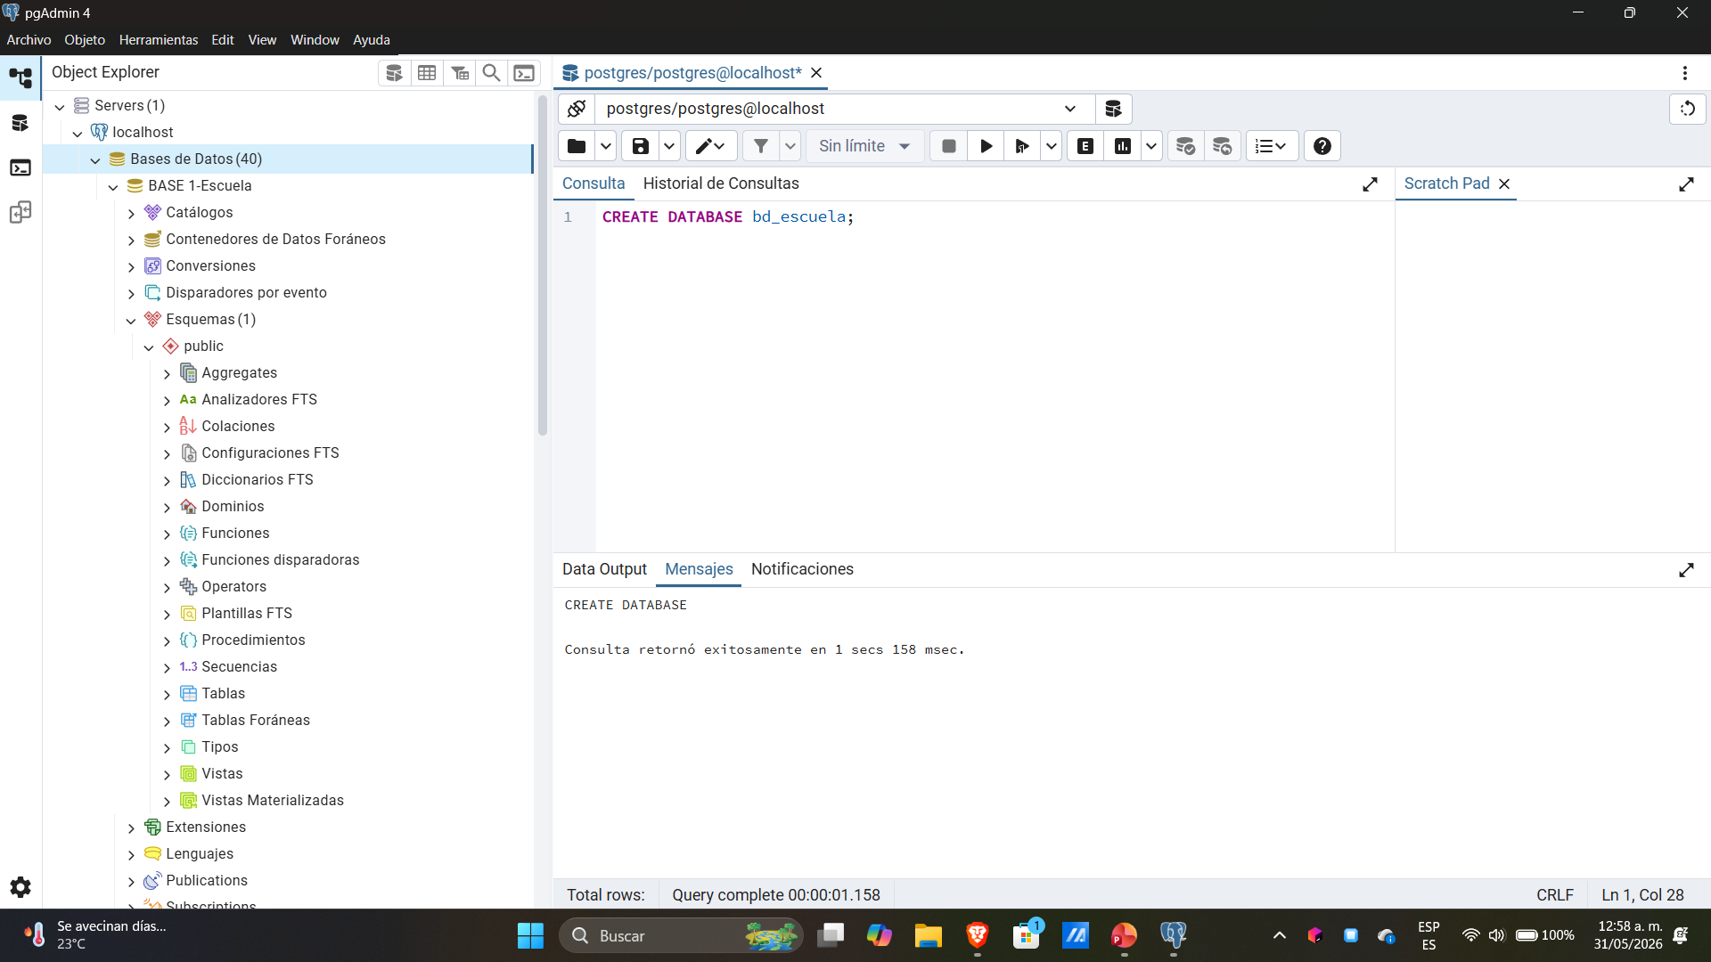
Captura 1: Creación de Base de Datos
En esta captura se observa la creación de la base de datos denominada bd_escuela utilizando PostgreSQL. Esta base de datos servirá como entorno de trabajo para la realización de las prácticas relacionadas con SQL.

Slide 7
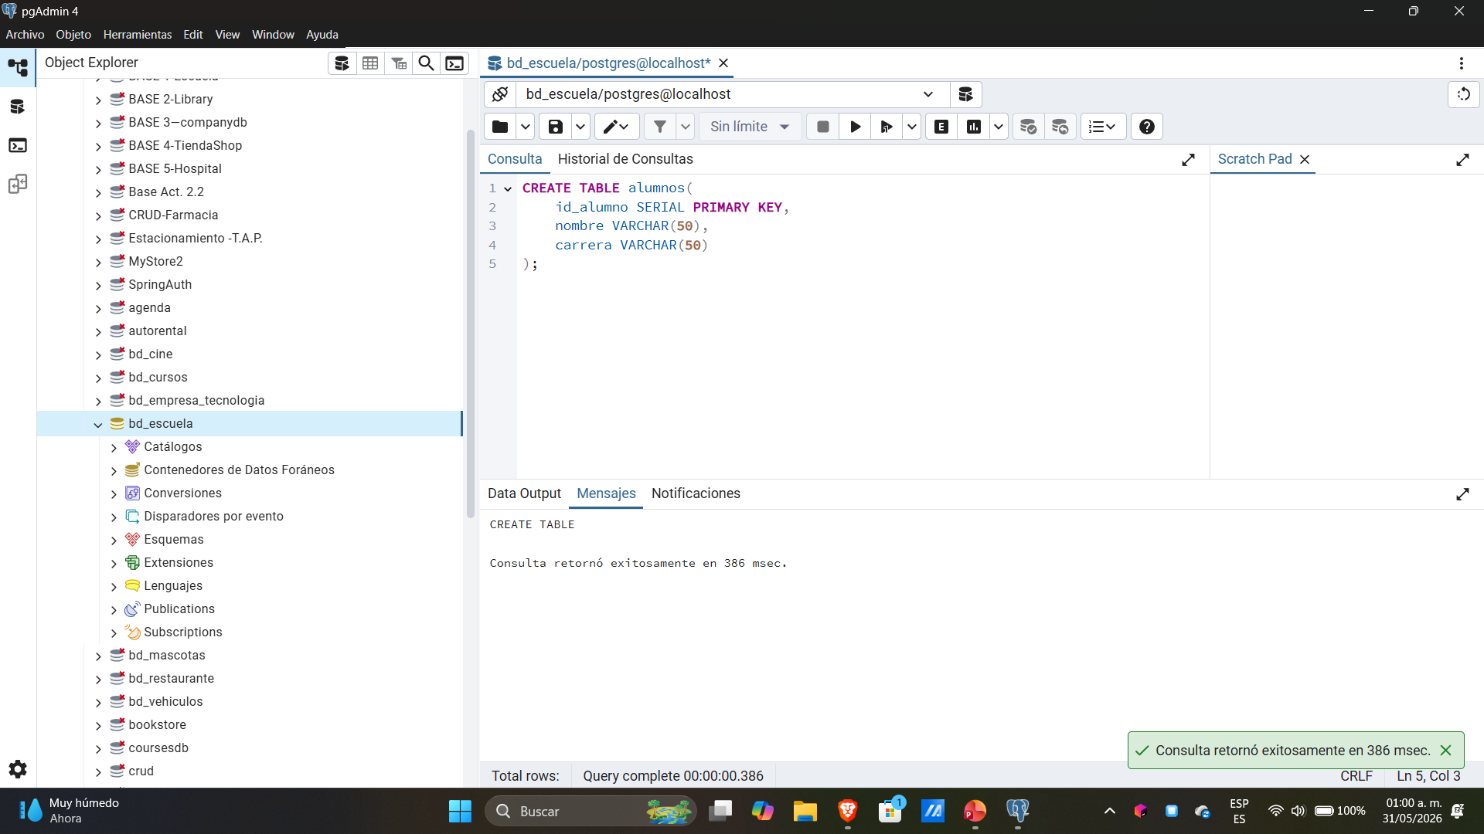
Captura 2: Creación de Tablas
La imagen muestra la creación de la tabla alumnos mediante el comando CREATE TABLE. Esta estructura permitirá almacenar información relacionada con los estudiantes.

Slide 8
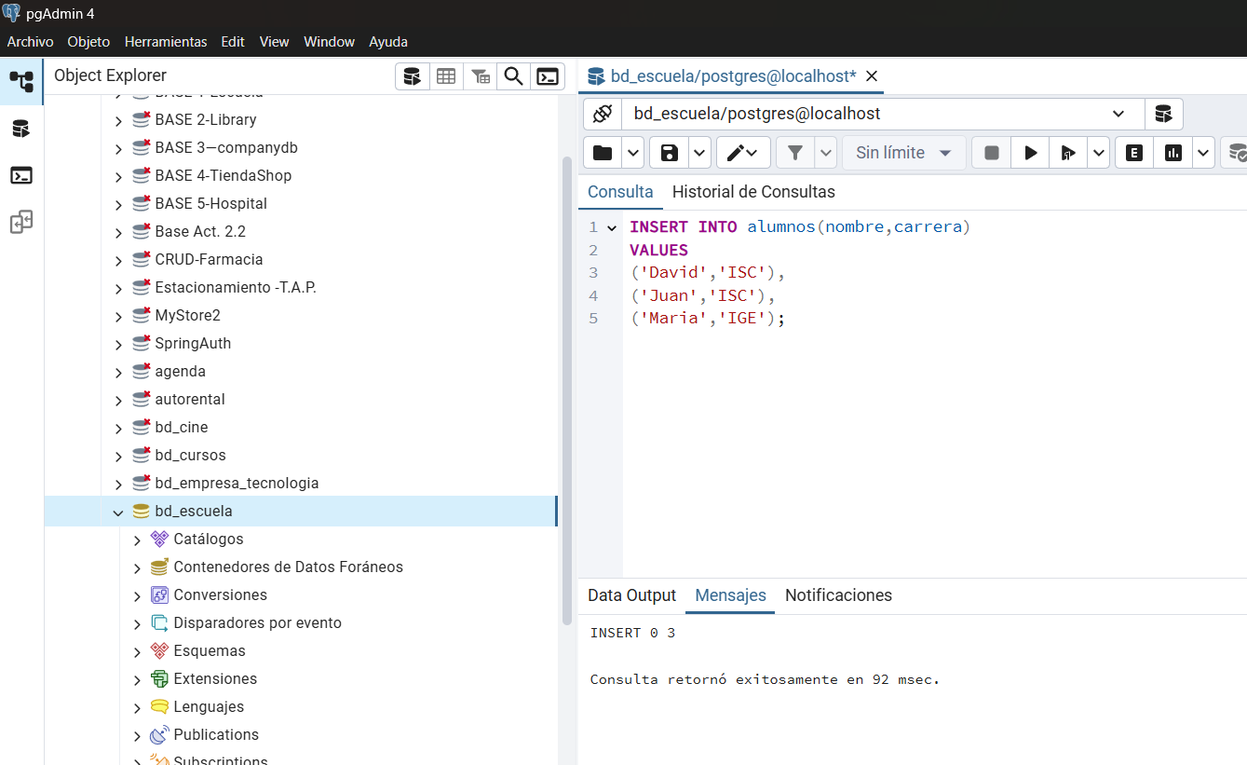
Captura 3: Inserción de Registros
Mediante el comando INSERT INTO se agregaron registros de ejemplo a la tabla alumnos, permitiendo almacenar información para su posterior consulta y manipulación.

Slide 9

Lenguaje de Manipulación de Datos (LMD)
Permite trabajar con los registros almacenados.
INSERT
SELECT
UPDATE
DELETE

Slide 10
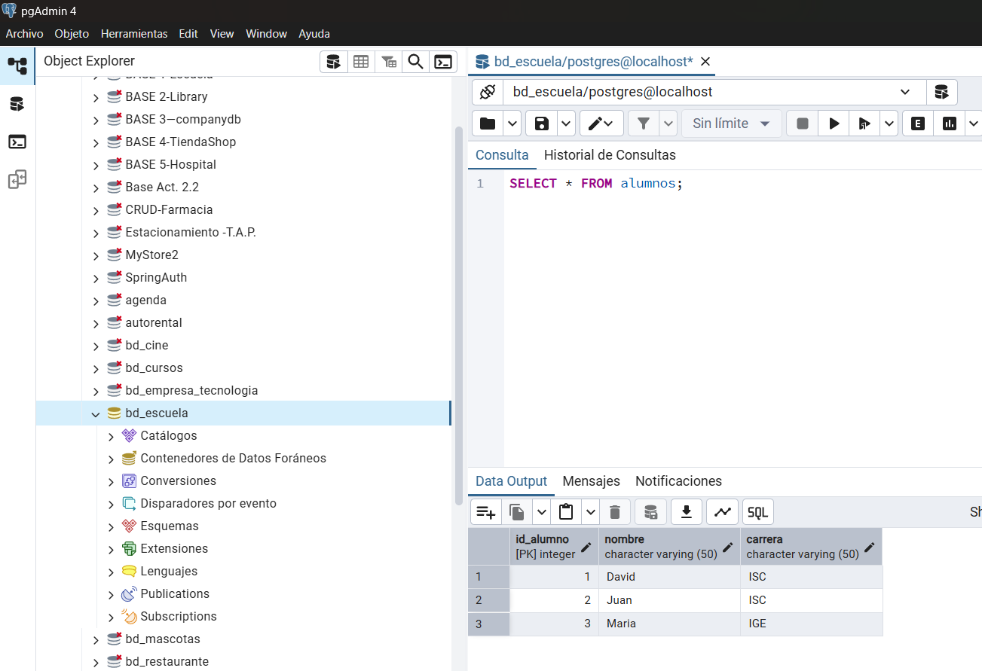
Captura 4: Consulta de Registros

Slide 11
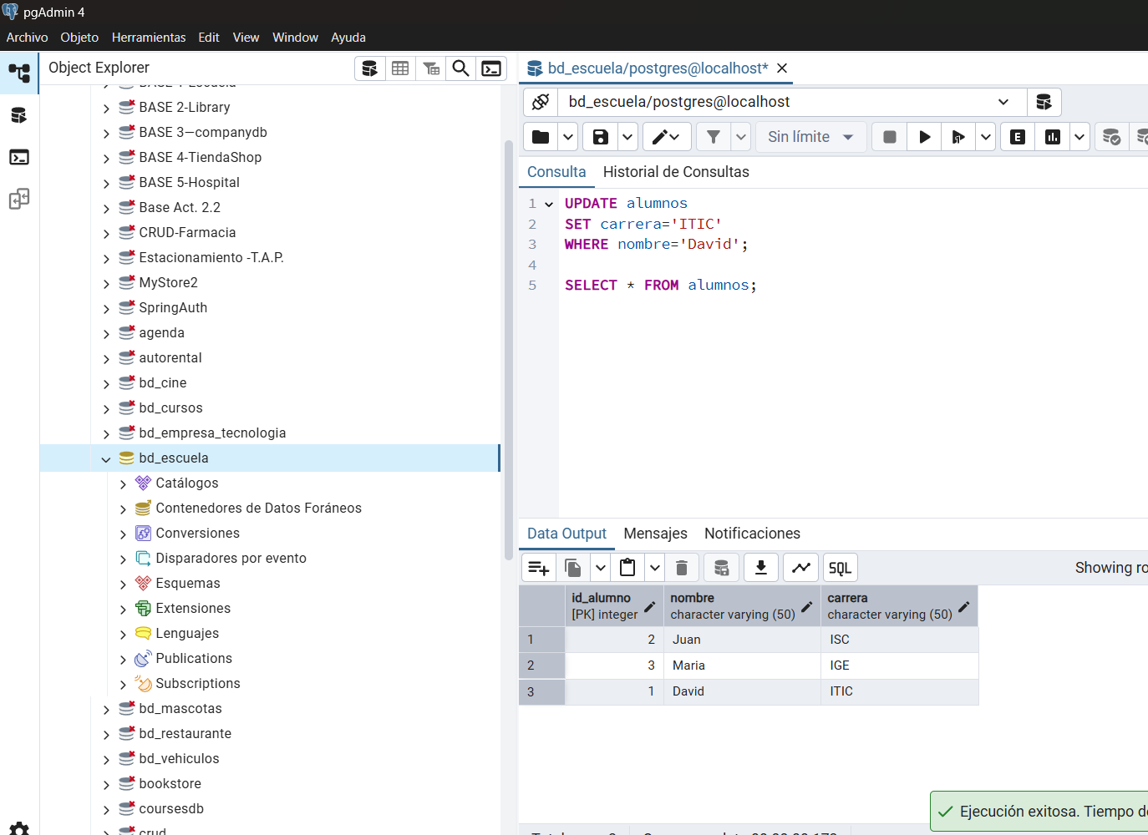
Captura 5: Modificación de Registros

Slide 12
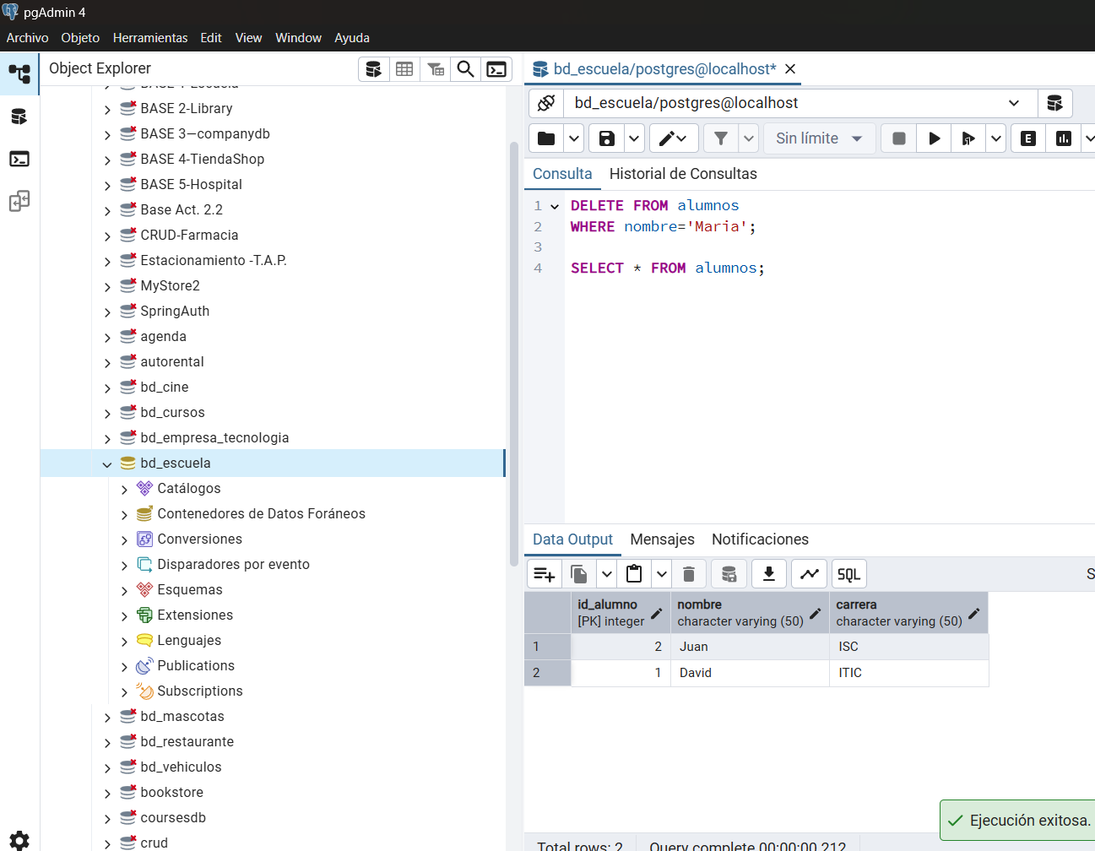
Captura 6: Eliminación de Registros
La imagen muestra el uso del comando DELETE para eliminar registros específicos de la tabla alumnos, demostrando el funcionamiento del Lenguaje de Manipulación de Datos.

Slide 13
Conclusión
Durante el desarrollo de la práctica fue posible aplicar diferentes comandos SQL relacionados con la definición y manipulación de datos. El uso de PostgreSQL permitió comprender la importancia de los lenguajes LDD y LMD dentro de la administración de bases de datos relacionales.
La práctica fortaleció los conocimientos sobre SQL y proporcionó experiencia en el uso de herramientas empleadas para el diseño, implementación y mantenimiento de sistemas de información.

Slide 14
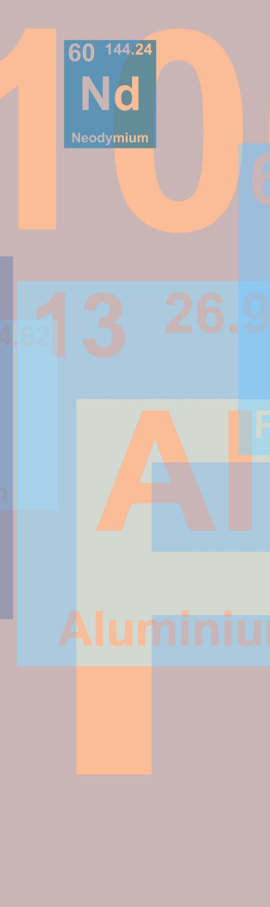
Fuentes de Información
PostgreSQL Global Development Group. PostgreSQL Documentation. https://www.postgresql.org/docs/
Oracle Corporation. SQL Language Reference. https://docs.oracle.com/en/database/

Slide 15
Anexo: Enlace a GitHub
Repositorio de actividades:
https://github.com/davidguox8/Fundamentos-Bases-de-Datos

